Slide 1
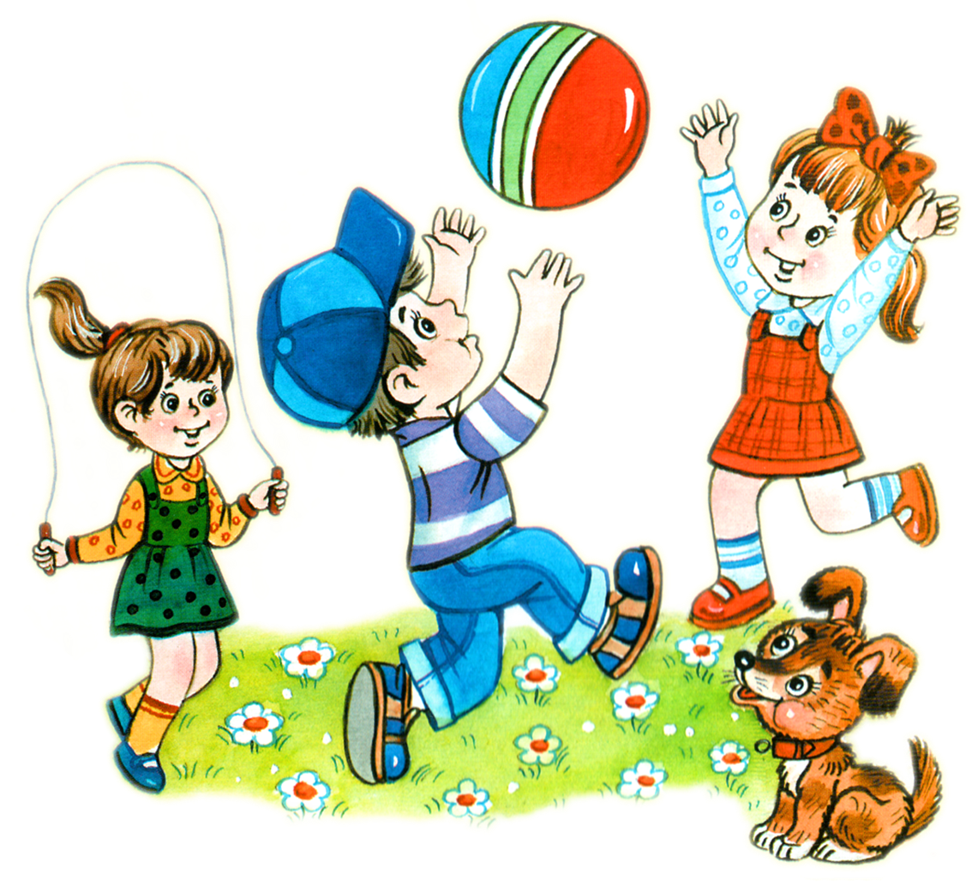
Подвижные игры как средство развития основных движений у младших дошкольников.
МБДОУ « Детский сад №12 «Катюша»
г. Нижний Новгород

Slide 2
Что такое – подвижная игра?
Подвижная игра — это сознательная, активная деятельность ребенка, характеризующаяся точным и своевременным выполнением заданий, основанных на разных видах движений и связанных с обязательными для всех играющих правилами.
Подвижная игра является одним из важнейших средств физического воспитания детей дошкольного возраста. Она способствует физическому, умственному, нравственному и эстетическому развитию ребенка. Во время подвижных игр у детей развиваются и совершенствуются основные виды движения ходьба, бег, прыжки, лазанье, ползанье, метание, ловля и т.д., развиваются такие качества, как инициатива и самостоятельность, уверенность и настойчивость. Они приучаются согласовывать свои действия и даже соблюдать определенные правила.

Slide 3
Виды подвижных игр
Можно выделить следующие виды подвижных игр
сюжетные
бессюжетные
игровые упражнения
игры-забавы.

Slide 4
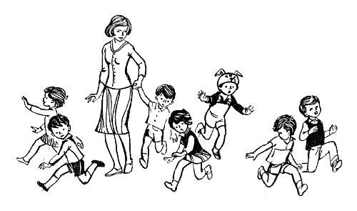
Сюжетные игры
Сюжетные подвижные игры в младшем дошкольном возрасте особенно популярны. Игры этого вида строятся на основе имеющихся у них представлений и знаний об окружающей жизни, профессиях (летчик, пожарный, шофер и т. п.), средствах транспорта (автомобиль, поезд, самолет), явлениях природы, образе жизни и повадках животных и птиц.
«Солнышко и дождик», «Лохматый пес», «Самолеты»,
«Мой весёлый, звонкий мяч», «Птицы и автомобиль» и. т. д.
Игры проводятся под непосредственным руководством взрослого, что создает благоприятные условия для педагогического воздействия на детей. В сюжетных играх для малышей есть и ответственные роли. Чаще всего их выполняет воспитатель.

Slide 5
Бессюжетные игры. Игровые упражнения.
Бессюжетные игры, типа ловишек, перебежек, требуют от участников довольно быстрых и ловких действий. Поэтому с малышами могут быть проведены лишь самые элементарные формы игр этого вида. Вначале широко используют их в игровых упражнениях, например: "Прокати мяч", "Попади в воротца", "Подбрось повыше" и др.
Многие упражнения имеют сюжетный характер, т. е. в них вносится элемент игры (например, "По мостику", "Через ручеек"). Это делает их более интересными для детей, позволяет привлечь внимание малышей к предлагаемым им двигательным заданиям и способствует более старательному и точному их выполнению.
Упражняясь в этих движениях, дети постепенно овладевают навыками и умениями действовать с различными предметами (мячами, шарами, кольцами), у них развивается глазомер, координация движений, ловкость. Участвуя в таких играх, малыши приобретают много полезных навыков.

Slide 6
Игры-забавы
Игры забавы. В работе с детьми дошкольного возраста используются и так называемые игры-забавы, аттракционы. Не будучи особенно важными для физического развития, они, однако, часто проводятся на вечерах досуга, на физкультурных праздниках.

Slide 7
По степени нагрузки подвижные игры разделяются:
Игры большой подвижности
Игры средней подвижности
Игры малой подвижности

Slide 8
Этапы проведения подвижной игры:
1. Подготовка игры самим педагогом .
2. Эмоциональный настрой детей на игру.
3. Объяснение правил.
4. Проигрывание игры с обязательным
участием педагога.
5. 2-3 повторения игры на одном занятии.
6. Предложение детям выбора игры . Закрепление игры на последующих занятиях с напоминанием основных правил.

Slide 9
Методика разучивания подвижных игр с детьми дошкольного возраста
Независимо от вида подвижной игры, сложности и возрастной принадлежности, её развитие проходит по одним закономерным этапам:
1. выбор игры,
2. создание интереса детей к игре,
3. сбор на игру,
4. организация играющих,
5. объяснение правил игры,
6. распределение ролей,
7. разметка площадки,
8. раздача инвентаря и атрибутов,
9. сигнал на начало игры,
10. проведение игры,
11. сигнал на окончание игры,
12. педагогический анализ игры

Slide 10
Особенности методики разучивания подвижной игры с детьми 1 и 2 младших групп.
ЭТАП 1.
Никаких предварительных объяснений до начала проигрывания детям не предлагается, т. к. в этом возрасте преобладает наглядно-действенное мышление. Детям понятно и интересно только тогда, когда они находятся в действии.
Воспитатель готовит площадку до игры, создавая игровую ситуацию, атрибуты для каждого игрока.
Начинает игру с сюрпризного момента или интересного детям действия: пришёл «лохматый пес» и хочет с ними поиграть.

Slide 11
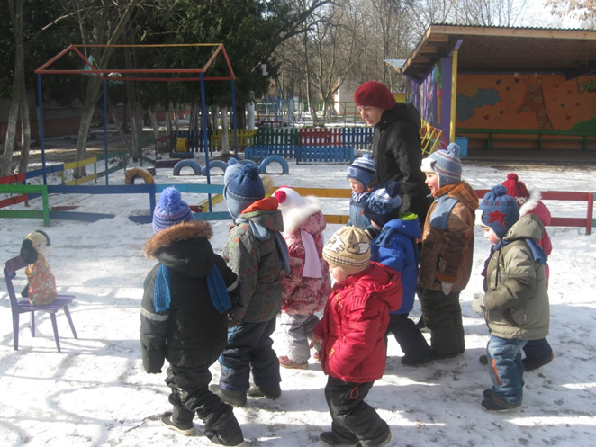
ЭТАП 2. (ПРОВЕДЕНИЕ ИГРЫ)
В младшей группе воспитатель первоначально сам играет все три роли.
Сигналы в игре подаются в характере сюжета, действия воспитатель выполняет вместе с детьми, поясняя их. У детей нет скорости выполнения движений, т. к. пока реакция внимания затруднена. Особым образом должен подаваться сигнал на окончание игровых действий в новой игре: желательно, чтобы он проходил в три этапа.
Первый - уточнение изменения действий (пес проснулся) ;
Второй – как необходимо отреагировать (убегайте) ;
Третий – непосредственно звуковой сигнал (гав-гав) .

Slide 12
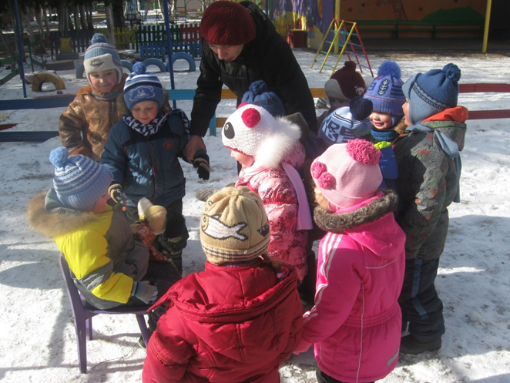
Этап 3. (повторение игры 2-3раза)
Для обеспечения адаптации играющих к условиям он чаще делает вид, что ловит. Постепенно, по мере усвоения содержания и правил игры, воспитатель передает роль водящего ребенку, используя прием назначения. На роль водящего первоначально выбирают ребенка со средним уровнем владения движением, чтобы большинство детей смогли убежать.
Назначая на роль водящего детей с разным уровнем активности в выполнении двигательных действий, воспитатель может регулировать нагрузку. К концу года все дети должны уметь исполнять роль водящего в знакомых играх.

Slide 13
Эта 4. Педагогический анализ игры.
Не менее важно организовать подвижную игру таким образом, чтобы каждый малыш, независимо от физических возможностей, оказался в позиции выигрыша. Если на окончание игры ребёнок не отреагировал (не прячется в свой домик), воспитатель в одну руку берёт игрушку, другой берёт руку малыша и, сохраняя дистанцию между игрушкой и ребёнком, заводит малыша в игровой домик. Сразу озвучивая похвалу: «Молодцы дети: все убежали от лохматого пса! »
Педагогическая оценка по окончании игры - только положительна.

Slide 14
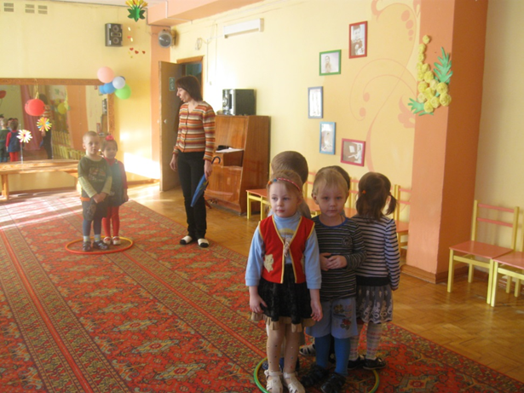
Знакомство с новой игрой.
Детей младшего дошкольного возраста целесообразнее знакомить с содержанием и правилами подвижной игры в процессе самой игры, игровых операций, они знакомятся с сигналами, по которым следует начинать и заканчивать движения, и требованиями к их выполнению.
Например, знакомя детей с игрой "Солнышко и дождик", воспитатель
предлагает занять «домики» (обручи ), а потом говорит:
- Какая хорошая погода! Сейчас выйду и позову детишек поиграть!
Выходит на середину комнаты и зовет всех погулять. Малыши выбегают, а он произносит текст:
Смотрит солнышко в окошко,
Светит в нашу комнатку.
Мы захлопаем в ладошки,
Очень рады солнышку! (А. Барто)

Slide 15
Дети прослушивают и повторяют вслед за воспитателем стихотворение. Затем под его слова совершают движения, подражая воспитателю.
Неожиданно для них воспитатель говорит: «Посмотрите, дождик идет! Скорее домой!».
Все спешат в свои домики.
Дождик, дождик, веселей,
Капай, капли не жалей.
Только нас не замочи,
Зря в окошко не стучи!

Slide 16
Игра повторяется 2-3раза
После слова «Дождь» постепенно исключает подсказывающие указания.
При повторном повторении игры взрослый отчетливо произносит сигнал «Солнышко», разнообразит действия детей между сигналами(например-собирают цветочки).

Slide 17
Подведение итогов
Воспитатель или сами играющие оценивают успехи водящего и других детей, выясняют причины успешных действий, отмечают различные варианты, позволяющие достичь положительных результатов при решении двигательной задачи.

Slide 18
Руководство в ходе игры
В процессе игры воспитатель должен следить за правильностью выполнения движений, соблюдением правил игры, нагрузкой и взаимоотношениями детей. Регулирование нагрузки осуществляется через определение количества повторений игры, увеличение или уменьшение активности играющих путем назначения водящими детей с разным уровнем развития движений.
Разрешение конфликтов во взаимоотношениях между детьми в младших группах легче осуществляется через игровые образы.

Slide 19
ГЛАВНОЕ ПРАВИЛО подвижных игр – движения, которые выполняются в игре, должны быть очень хорошо усвоены детьми и разучены воспитателем предварительно на физкультурных занятиях и в индивидуальной работе в режиме дня.

